Slide 1
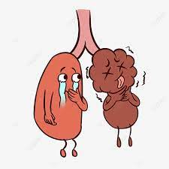


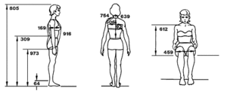
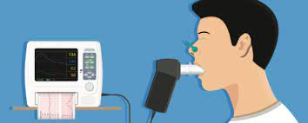
Capacidad de esfuerzo en pacientes con enfermedad pulmonar obstructiva crónica. Influencia del atrapamiento aéreo
C. Muñoz Corroto¹, A. Jurado García², P. García Lovera¹, N. Feu Collado¹, F. Santos Luna¹, B. Jurado Gámez¹.
1. UGC de Neumología. H.U. Reina Sofia, Córdoba. IMIBIC. Universidad de Córdoba; 2. Unidad de fisioterapia. Clinica fisio active, Córdoba.
OBJETIVO
Evaluar si el atrapamiento aéreo influye sobre la capacidad de esfuerzo y la disnea percibida en pacientes con enfermedad pulmonar obstructiva crónica (EPOC).
MATERIAL Y MÉTODOS
ESTUDIO OBSERVACIONAL TRANSVERSAL
CRITERIOS INCLUSIÓN:
Pacientes con EPOC a los que se les realizó una PM6M:
CRITERIOS EXCLUSIÓN:
VARIABLES A ESTUDIO:
1..
2.
3.
Variables antropométricas y clínicas
PM6M,
determinándose:
Evaluación de la función pulmonar siguiendo las guías de práctica clínica
Edad entre 45
y 75 años
Sin insuficiencia respiratoria grave
Estabilidad clínica en las seis últimas semanas
Metros recorridos
Escala de Börg
Valores de la SpO₂
Contraindicación para realizar una PM6M
Rechazo a participar en el estudio

Slide 2
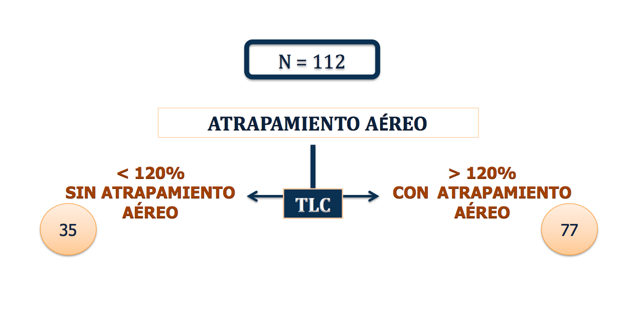
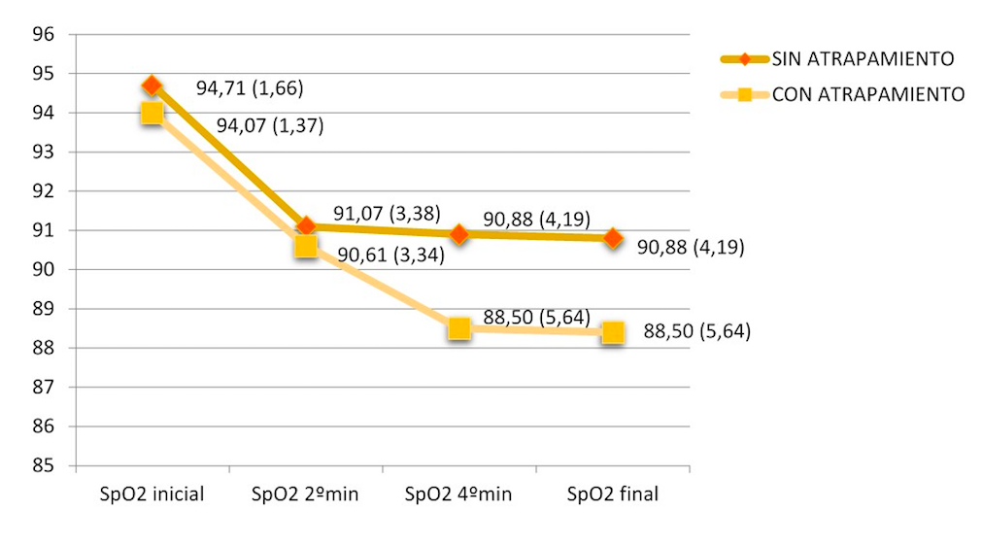
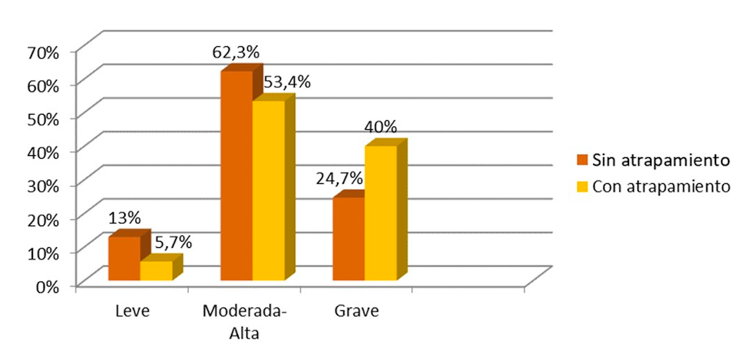
RESULTADOS
CONCLUSIONES
Al finalizar la P6MM se categorizó la sensación disneica mediante la ESCALA DE BORG:
Un 25% de los individuos sin atrapamiento aéreo refirieron un nivel ≥ 8 al final de la PM6M.
En el 40% de los individuos con atrapamiento aéreo la sensación disneica fue máxima.
(figura 2)
1. Los pacientes con atrapamiento aéreo tienen peor tolerancia al ejercicio, reflejado en dos situaciones:
Desaturan más con el esfuerzo.
Refieren una mayor sensación de disnea.
Leve
1-3
Moderada - alta 4-7
Grave
8-10
Figura 1. Valores medios y desviación estándar de la SpO₂ durante PM6M en pacientes con y sin atrapamiento aéreo.
2. Un elevado porcentaje de enfermos con atrapamiento aéreo perciben una sensación de disnea grave.

